Slide 1
ФГБОУ ВО «Алтайский государственный аграрный университет»
кафедра «Сельскохозяйственная техника и технологии»
д.т.н., проф. Беляев В.И.
«Результаты полевых опытов по проекту «Кулунда» в Алтайском крае
11 августа
с. Михайловское 2016

Slide 2
«КУЛУНДА» Как предотвратить глобальный синдром “dust bowl” – “пыльных бурь”?
Экологические и экономические стратегии устойчивого землепользования в аридных степях России: вклад в глобальные изменения климата

Slide 3
Динамика средней годовой температуры по г. Барнаулу
за 1838-2015 годы

Slide 4
Динамика годовых осадков по г. Барнаулу
за 1838-2015 годы

Slide 5
Базовые хозяйства проекта «Кулунда» в Алтайском крае
* ФГУП ПЗ «Комсомольский»
Павловского р-на
* ЗАО ПЗ «Тимирязевский» Мамонтовского р-на
* ООО КХ «Партнер» Михайловского р-на

Slide 6
На трех базовых площадках ведутся комплексные наблюдения и отработка инновационных технологий возделывания культур в севооборотах (всего 148 вариантов комбинаций технологических факторов на 356 делянках, включая «Strip-Till» и «No-Till»), с использованием современного приборного оборудования мирового уровня

Slide 7
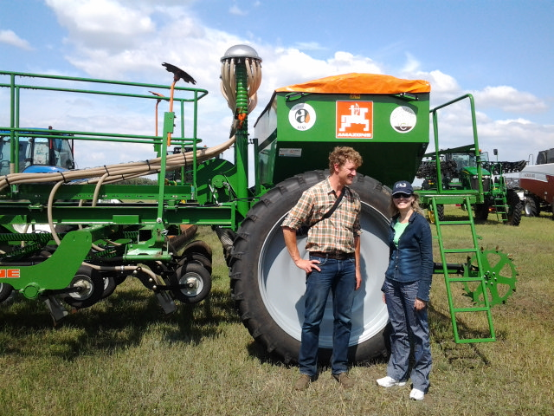
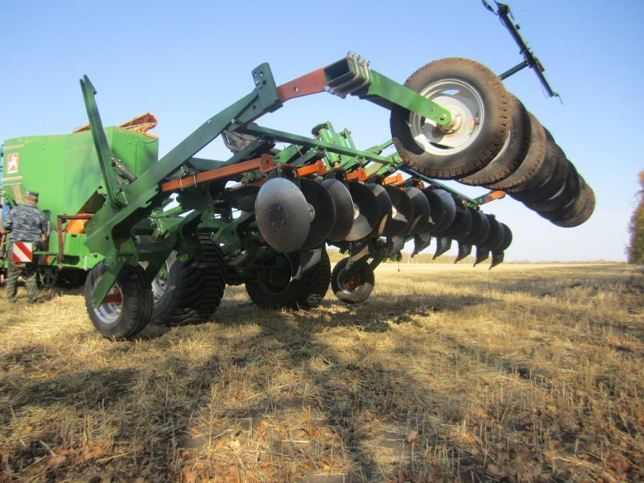
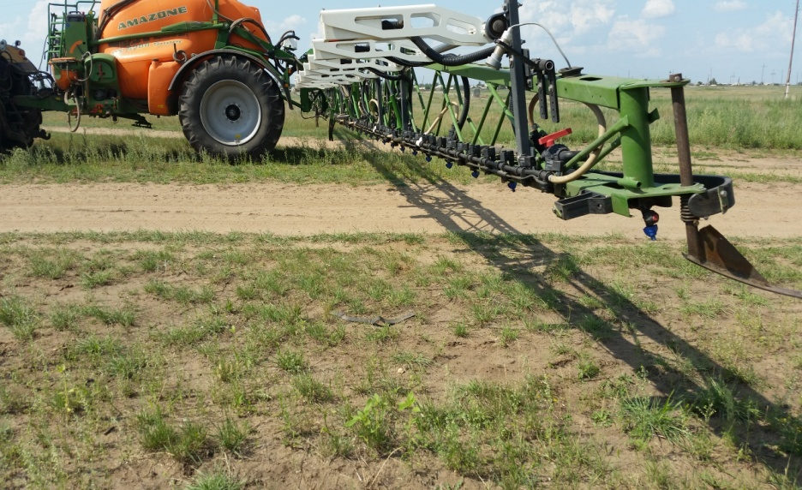
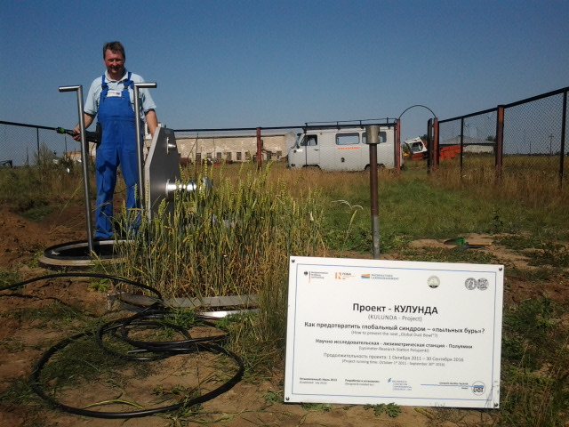
Техника, предоставленная компанией AMAZONE для полевых опытов

Slide 8
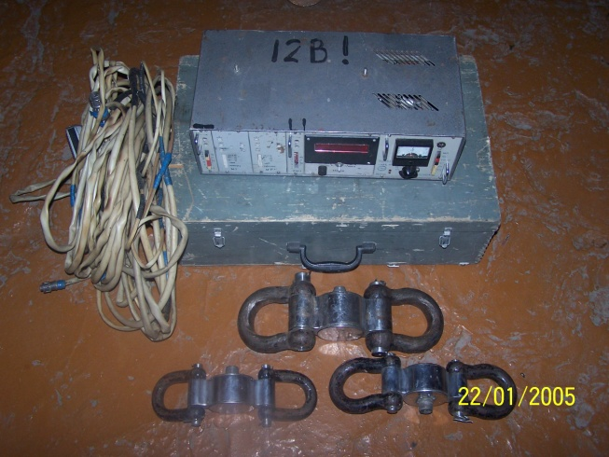
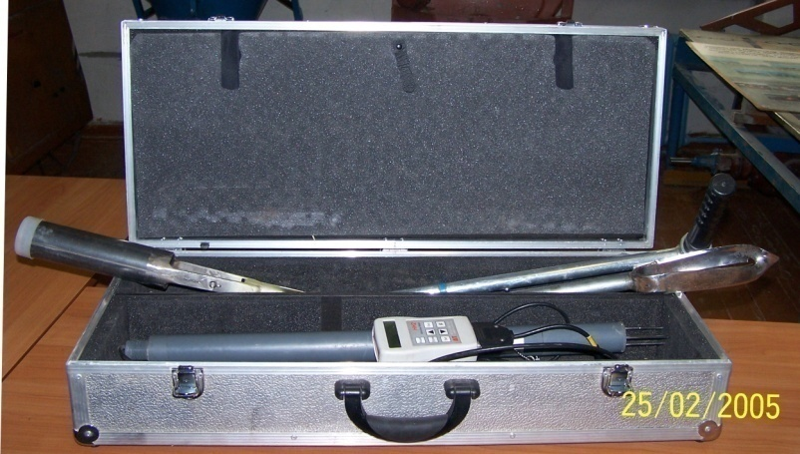
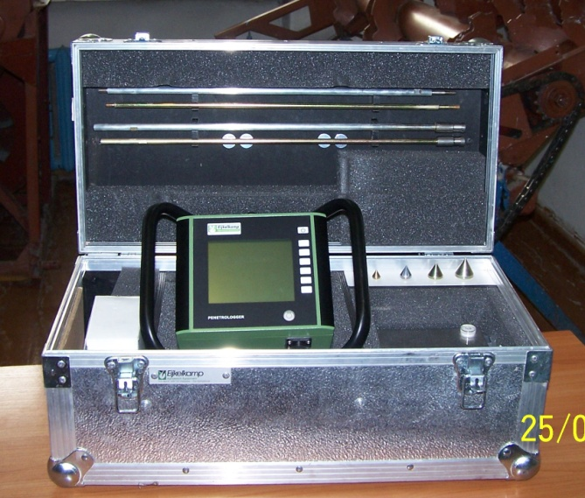
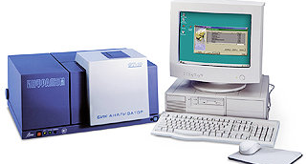
Приборная база для научных исследований
Приборы для проведения
тяговых испытаний
Влагомер НН-2«Delta-T Devices»
Анализатор инфракрасный
ИнфраЛЮМ ФТ-10
Твердомер

Slide 9
Полевые опыты по сравнительной оценке технологий возделывания культур в севообороте при различных приемах осенней обработки почвы, предпосевной обработки и посева

Slide 10
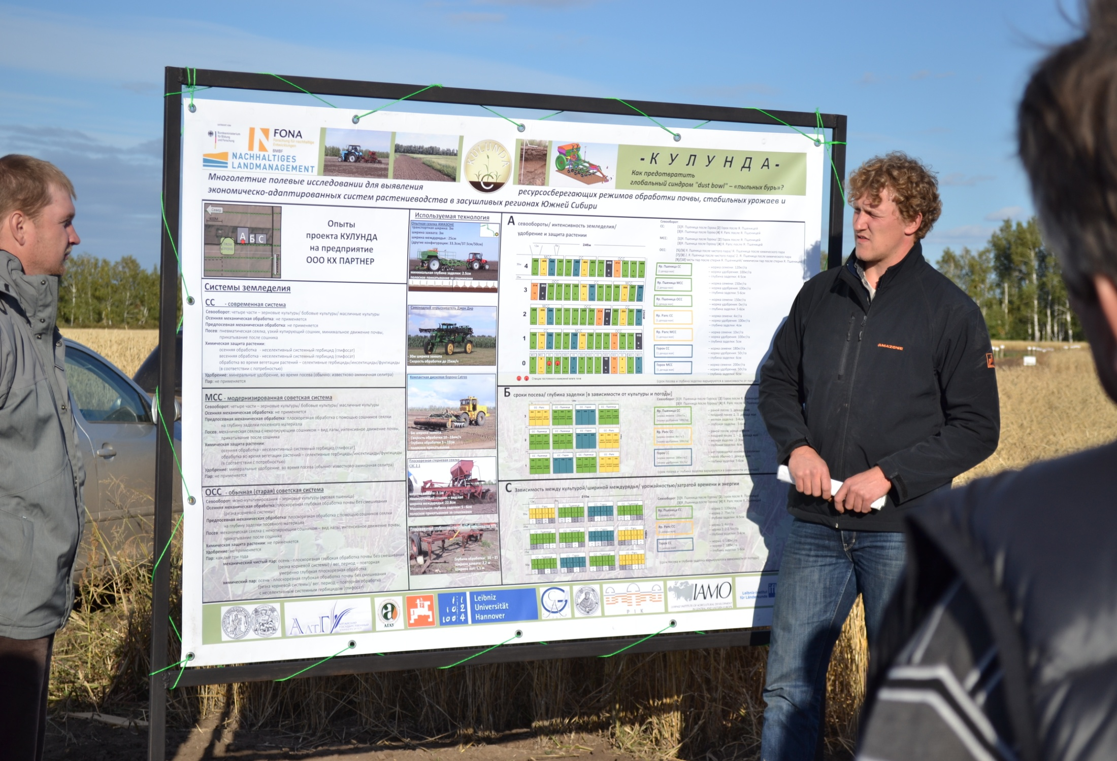

Slide 11
Базовые хозяйства и машины в опытах 2012г.:
ООО КХ «Партнер» Михайловского р-на
Почвоообработка :
а) борона дисковая Catros;
б) культиватор-плоскорез широкозахватный КПШ-9;
в) плоскорез глубокорыхлитель ПГ-3-5.
Посев: а) посевной комплекс «Condor».
б) сеялка зерновая стерневая СЗС-2,1.
2. ЗАО ПЗ «Тимирязевский» Мамонтовского р-на
Почвообработка :
а) борона дисковая Catros, борона дисковая БДМ 4*4;
б) агрегат почвообрабатывающий комбинированный АПК-7,2;
в) плоскорез глубокорыхлитель ПГ-3-5.
Посев: а) посевной комплекс «Condor»;
с) сеялка зерновая прессовая СЗП-3,6А.

Slide 12
ООО КХ «Партнер» Михайловского р-на
Полевой опыт №1 (с 2012г.)
Севооборот, культура | Делянка |  |  |  | Факторы
 |  |  |  |  | Осенняя об-ка | Предпосевная | Посев
А. Рапс Б. Пш-ца С. Горох Д. Пш-ца | А1 | В1 | С1 | Д1 | Catros | Catros | Condor
 | А2 | В2 | С2 | Д2 | Без | Без | Condor
 | А3 | В3 | С3 | Д3 | Catros | Catros | СЗС-2,1
 | А4 | В4 | С4 | Д4 | Без | Без | СЗС-2,1
 | А5 | В5 | С5 | Д5 | КПШ-9 | Без | СЗС-2,1
 | А6 | В6 | С6 | Д6 | ПГ-3-5 | Без | СЗС-2,1

Slide 13
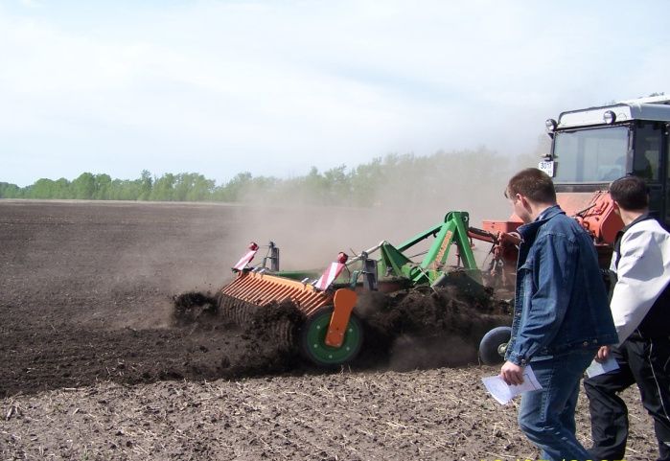
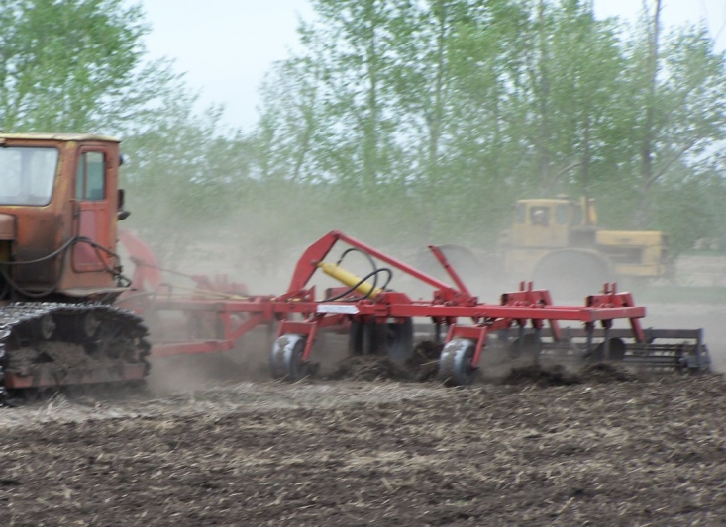
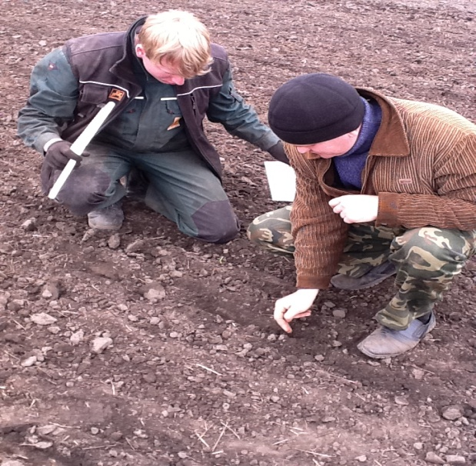
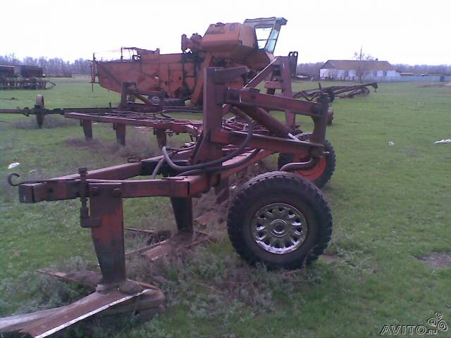
Машинно-тракторные агрегаты

Slide 14
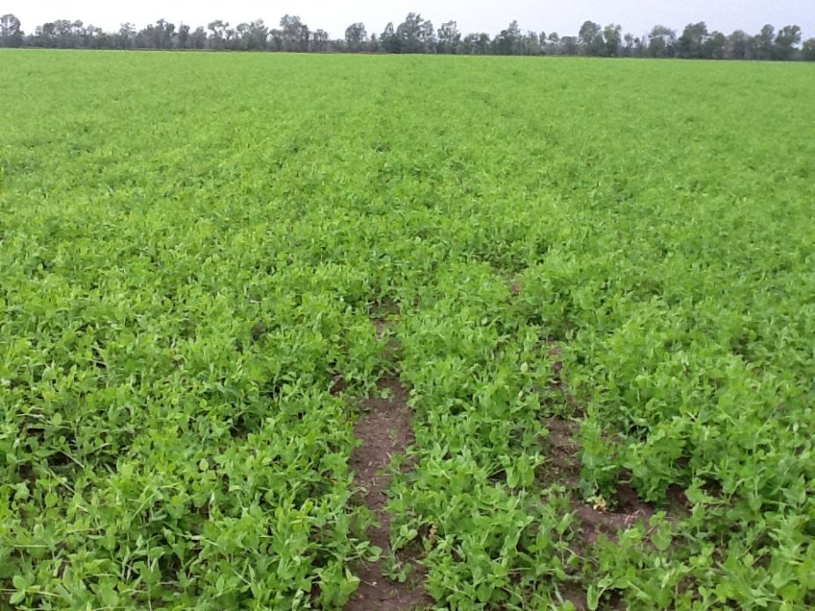
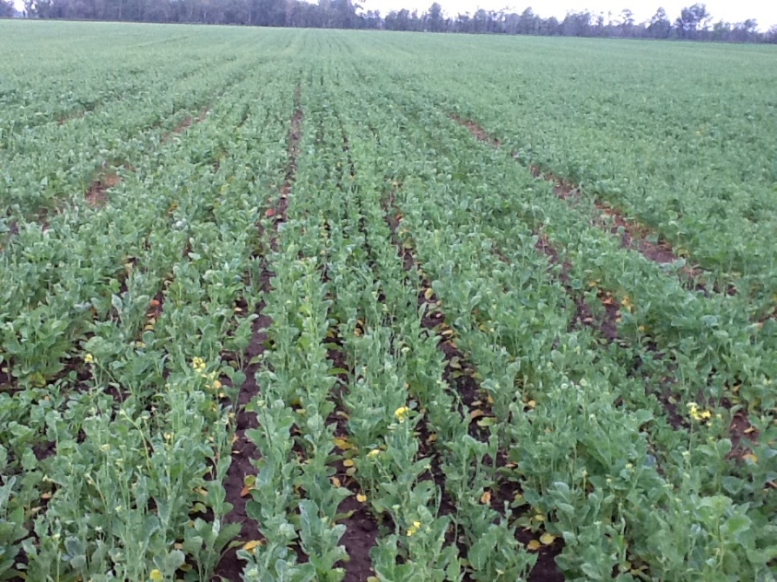
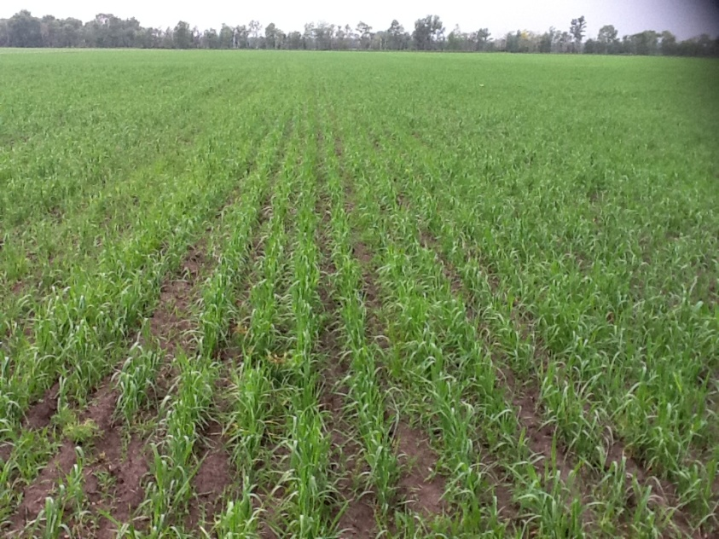
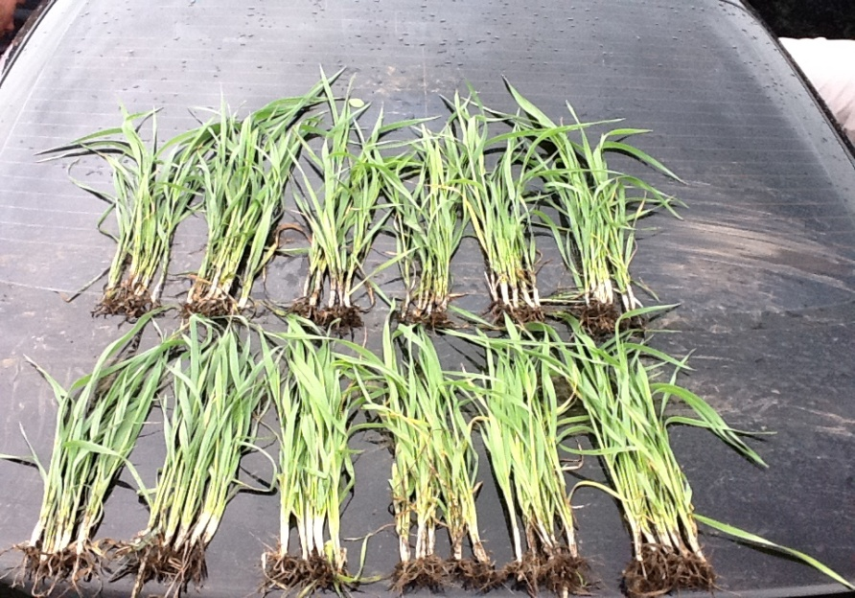
Всходы по вариантам опытов

Slide 15
Физическая урожайность культур (2013-15гг.)
Делянка | Уф, ц/га | Делянка | Уф, ц/га | Делянка | Уф, ц/га | Делянка | Уф, ц/га | В среднем
Горох |  | Пш/по гороху |  | Рапс |  | Пш/по рапсу
А1 | 9,0 | Б1 | 9,9 | С1 | 10,1 | Д1 | 14,0 | 10,7
А2 | 9,1 | Б2 | 10,9 | С2 | 9,4 | Д2 | 14,0 | 10,9
А3 | 12,2 | Б3 | 14,1 | С3 | 13,6 | Д3 | 16,7 | 14,1
А4 | 12,1 | Б4 | 14,4 | С4 | 13,6 | Д4 | 17,1 | 14,3
А5 | 11,4 | Б5 | 15,1 | С5 | 15,1 | Д5 | 16,7 | 14,6
А6 | 12,5 | Б5 | 14,6 | С6 | 15,7 | Д6 | 18,5 | 15,3
M | 11,1 | M | 13,2 | M | 12,9 | M | 16,2 | 13,3

Slide 16
ЗАО ПЗ «Тимирязевский» Мамонтовского р-на
Севооборот, культура | Делянка |  |  |  | Факторы
 |  |  |  |  | Осенняя об-ка | Предпосевная | Посев
А. Рапс Б. Пш-ца С. Горох Д. Пш-ца | А1 | Б1 | С1 | Д1 | Без | Без | Condor
 | А2 | Б2 | С2 | Д2 | БДМ4*4 | БДМ4*4 | Condor
 | А3 | Б3 | С3 | Д3 | Без | АПК-7,2 | СЗП-3,6А
 | А4 | Б4 | С4 | Д4 | БДМ4*4 | АПК-7,2 | СЗП-3,6А
 | А5 | Б5 | С5 | Д5 | АПК-7,2 | АПК-7,2 | СЗП-3,6А
 | А6 | Б6 | С6 | Д6 | ПГ-3-5 | АПК-7,2 | СЗП-3,6А

Slide 17
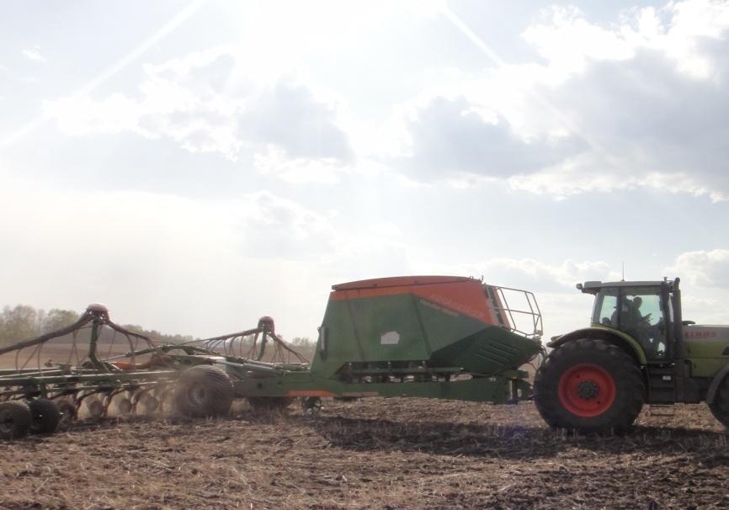
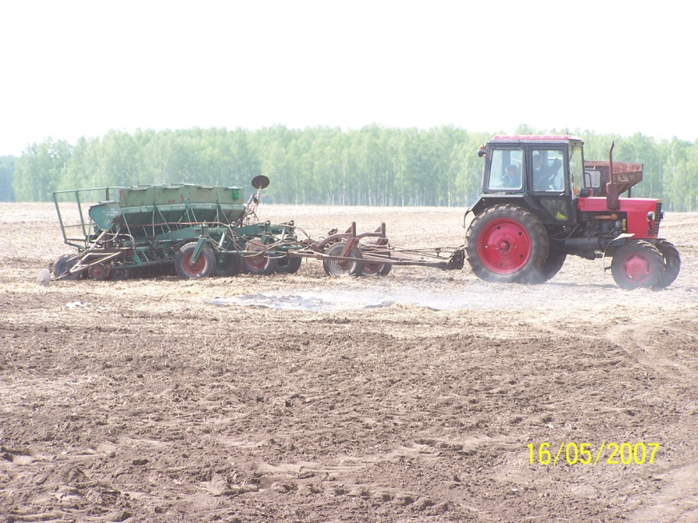
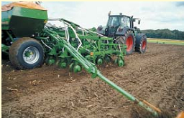
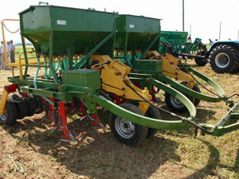
Машинно-тракторные агрегаты

Slide 18
Физическая урожайность культур (2013-15гг.)
Делянка | Уф, ц/га | Делянка | Уф, ц/га | Делянка | Уф, ц/га | Делянка | Уф, ц/га | В среднем
Горох |  | Пш/по гороху |  | Рапс |  | Пш/по рапсу
А1 | 14,0 | Б1 | 22,2 | С1 | 14,0 | Д1 | 21,1 | 17,8
А2 | 13,1 | Б2 | 23,8 | С2 | 12,9 | Д2 | 22,3 | 18,0
А3 | 13,1 | Б3 | 26,3 | С3 | 11,5 | Д3 | 24,9 | 18,9
А4 | 13,4 | Б4 | 24,9 | С4 | 12,7 | Д4 | 25,5 | 19,1
А5 | 12,6 | Б5 | 23,8 | С5 | 12,0 | Д5 | 23,7 | 18,0
А6 | 11,6 | Б5 | 22,1 | С6 | 12,8 | Д6 | 23,2 | 17,4
M | 13,0 | M | 23,9 | M | 12,6 | M | 23,5 | 18,2

Slide 19
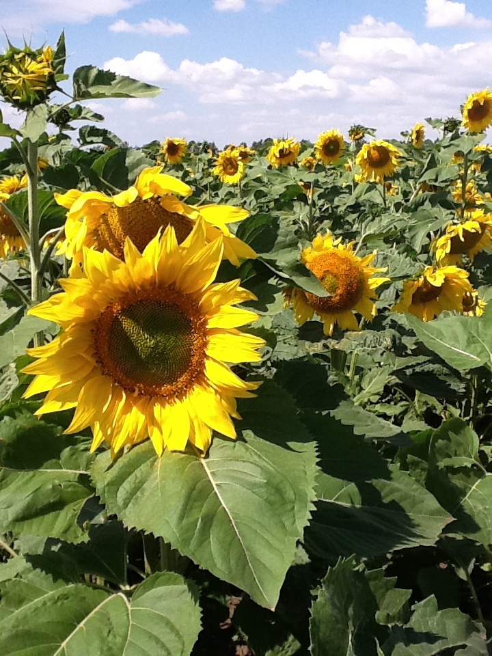
Полевой опыт по сравнительной оценке технологий и машин для возделывания подсолнечника ООО КХ «Партнер» (2012-2015гг.)

Slide 20
Схема полевого опыта по Strip-Till
№ | Технология, машина-орудие для обработки | Глубина об-ки, см | Доза внесения удобрений, кг/га
1 | Интенсивная, ПГ-3-5 | 20-22 | 0
2 | Strip-Till, Amazone | 16-18 | 150
3 | Strip-Till, Amazone | 16-18 | 100
4 | Strip-Till, Amazone | 16-18 | 50
5 | Strip-Till, Amazone | 20-22 | 150
6 | Strip-Till, Amazone | 20-22 | 100
7 | Strip-Till, Amazone | 20-22 | 50
8 | Strip-Till, Amazone | 26-28 | 150
9 | Strip-Till, Amazone | 26-28 | 100
10 | Strip-Till, Amazone | 26-28 | 50
11 | No-Till, без | 0 | 0
12 | Strip-Till, Amazone | 32-34 | 100
13 | Поверхностная, Catros | 6-8 | 0
14 | Strip-Till, Amazone | 32-34 | 50
15 | Минимальная, КПШ-9 | 14-16 | 0

Slide 21
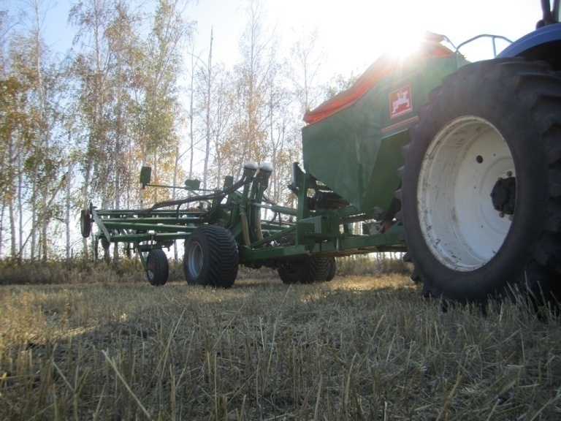
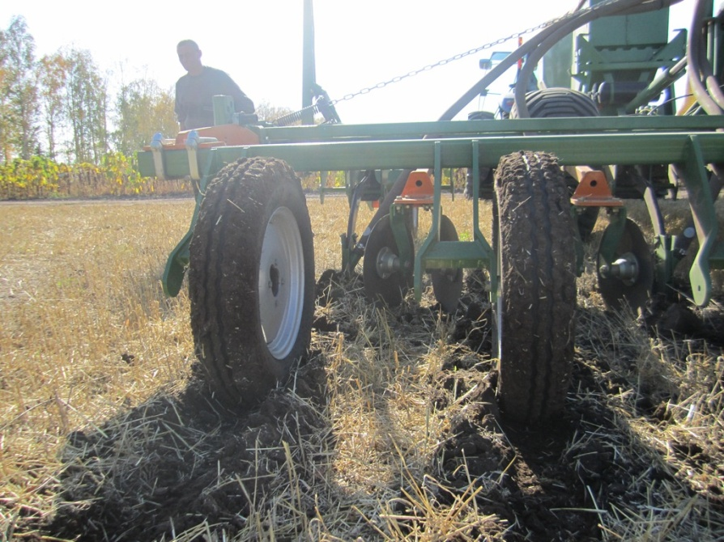
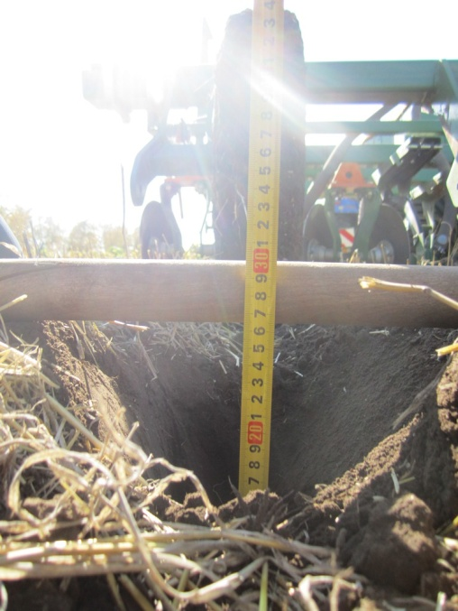
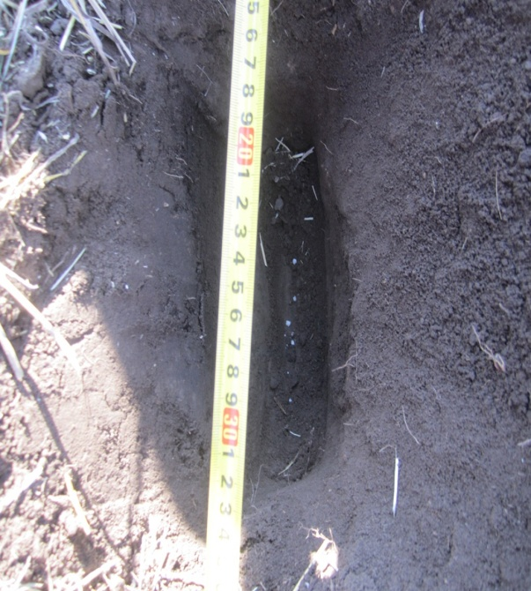
Закладка полевого опыта 2012

Slide 22
Физическая урожайность подсолнечника ( 2013-15гг)
Технология, машина-орудие для осенней обработки | Даты замеров
 | Май | Июнь | W₁ | Сент. | W₂ | W₀ | Уф, ц/га | W₀/Уф, ммга/ц
В среднем по технологиям
No-Till, без | 215 | 175 | 39,7 | 139 | 36,4 | 76,1 | 15,5 | 4,9
Поверхностная, Catros | 218 | 179 | 39,1 | 133 | 46,4 | 85,5 | 15,8 | 5,4
Минимальная, КПШ-9 | 223 | 175 | 48,5 | 131 | 44,1 | 92,6 | 22,5 | 4,1
Интенсивная, ПГ-3-5 | 240 | 218 | 22,2 | 136 | 82,4 | 105 | 24,3 | 4,3
Strip-Till, Amazone | 217 | 186 | 31,7 | 144 | 41,2 | 72,9 | 19,1 | 3,8
В.т.ч. по дозам внесения удобрений
50кг/га | 214 | 187 | 27,5 | 146 | 40,9 | 68,4 | 17,7 | 3,9
100кг/га | 219 | 186 | 33,4 | 146 | 39,6 | 73,0 | 19,7 | 3,7
150кг/га | 219 | 184 | 35,1 | 142 | 42,4 | 77,5 | 20,1 | 3,9
В т.ч. по глубине осенней обработки
17,0см | 220 | 184 | 35,9 | 145 | 39,2 | 75,1 | 18,4 | 4,1
21,0см | 222 | 185 | 36,5 | 142 | 42,7 | 79,2 | 18,4 | 4,3
27,0см | 206 | 181 | 24,9 | 141 | 40,1 | 65,0 | 19,2 | 3,4
33,0см | 220 | 191 | 29,1 | 150 | 41,7 | 70,8 | 20,1 | 3,5

Slide 23
Полевой опыт по сравнительной оценке технологий и машин для возделывания с/х культур (ООО КХ «Партнер», ФГУП ПЗ «Комсомольский», 2013)

Slide 24
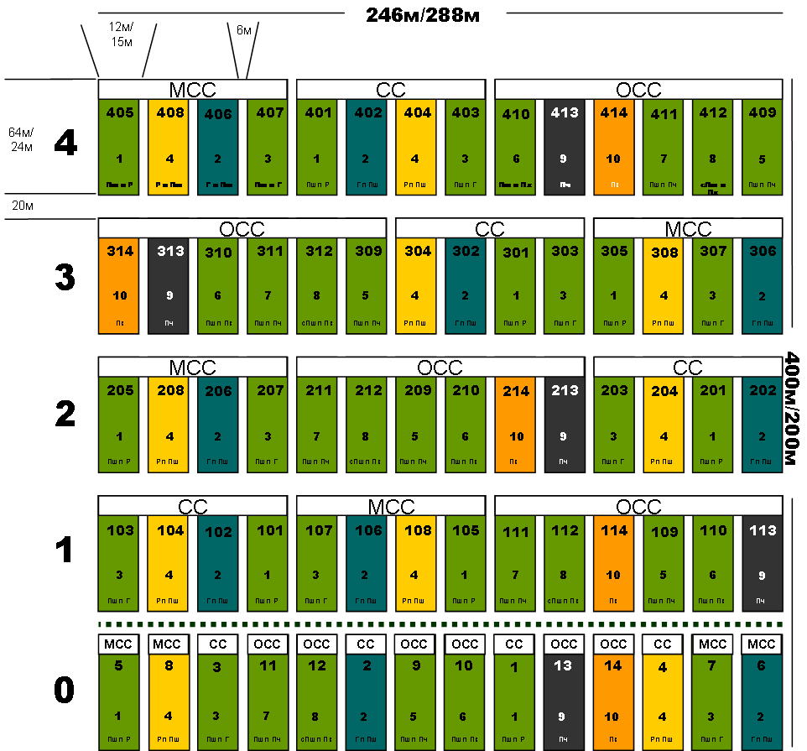
Полевой опыт по оценке технологий

Slide 25
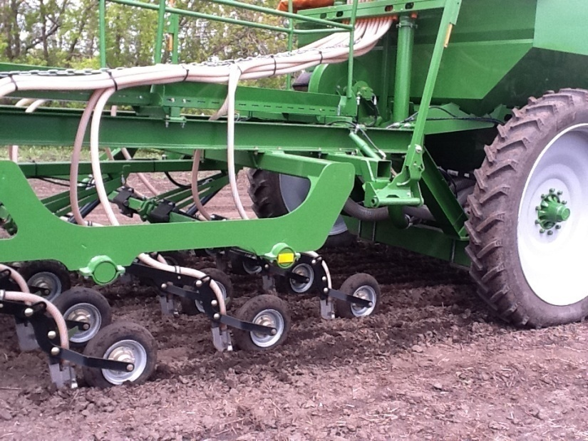
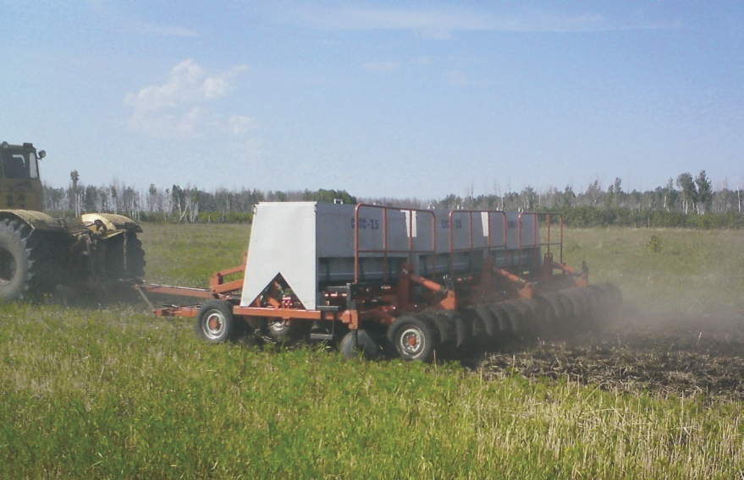
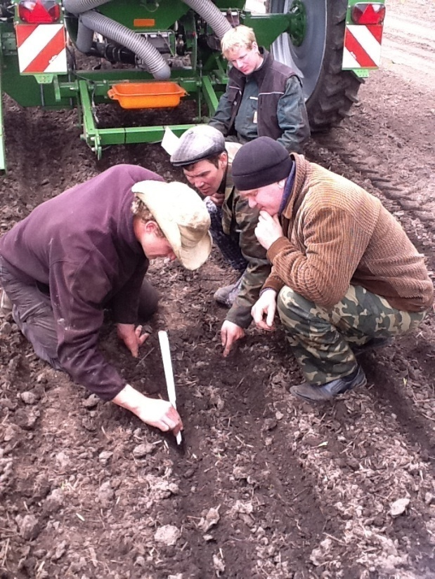
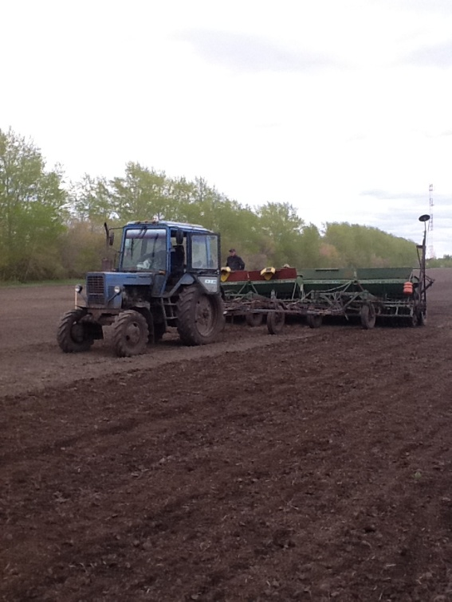
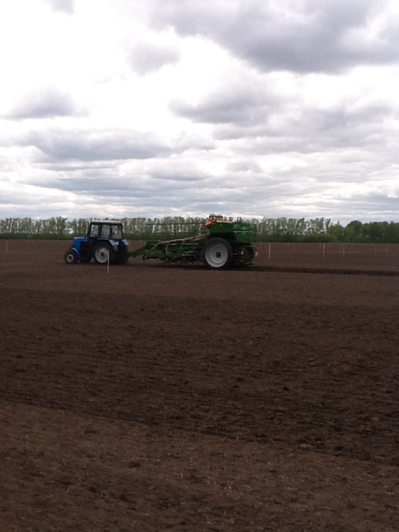
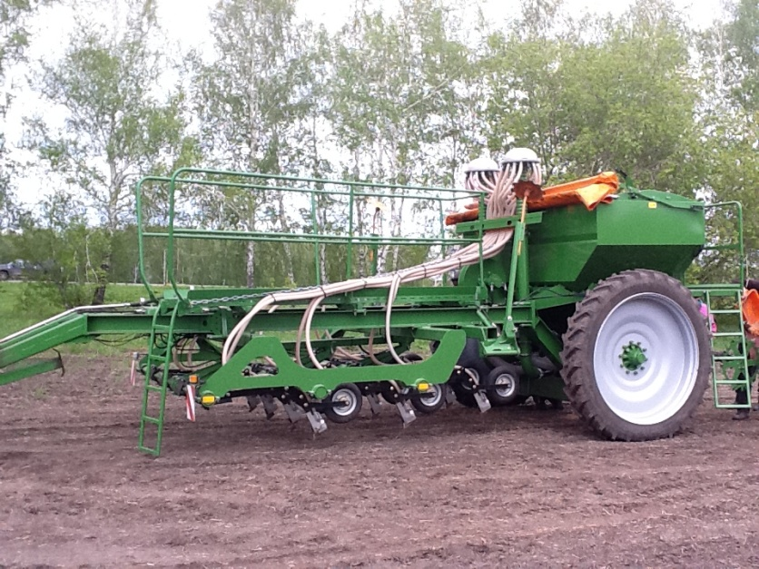
Закладка полевого опыта 2013

Slide 26
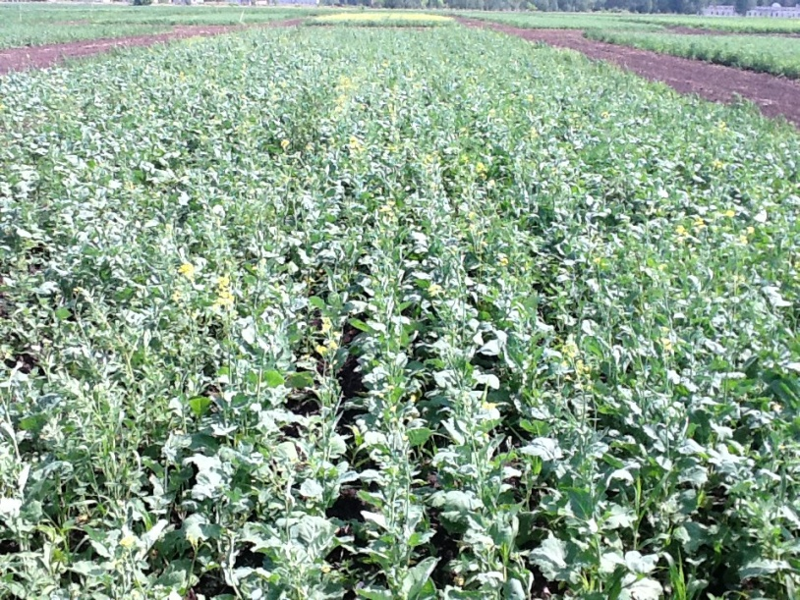
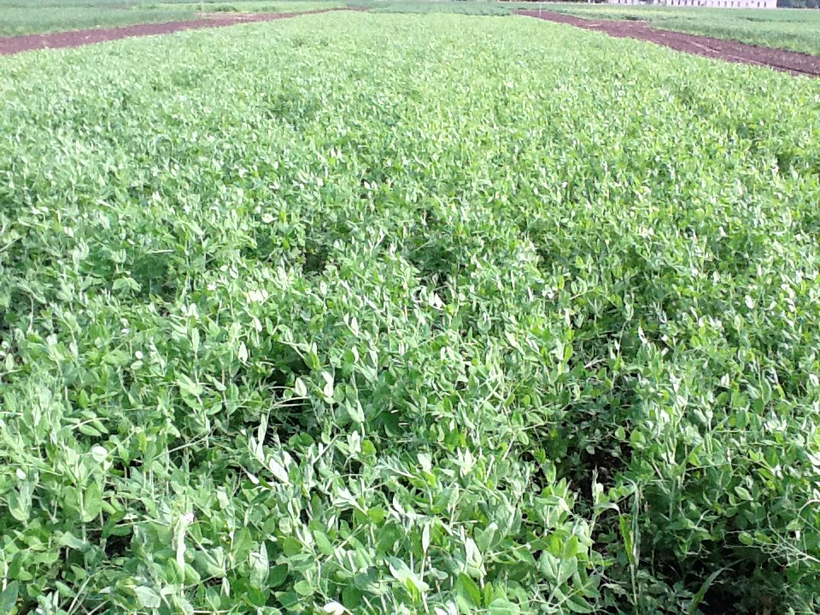
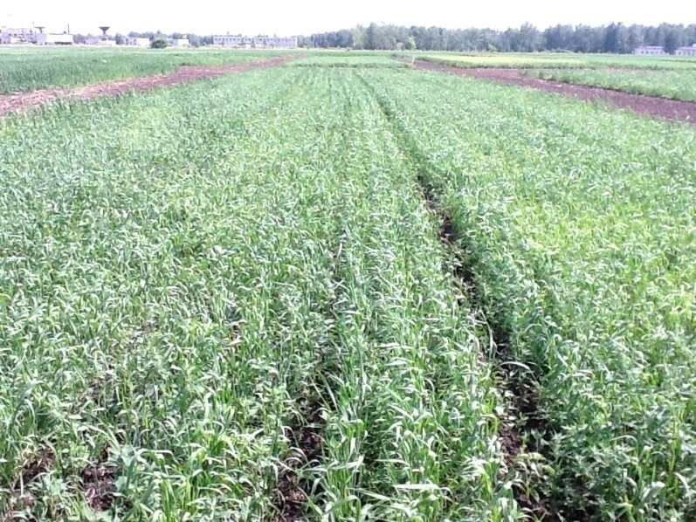
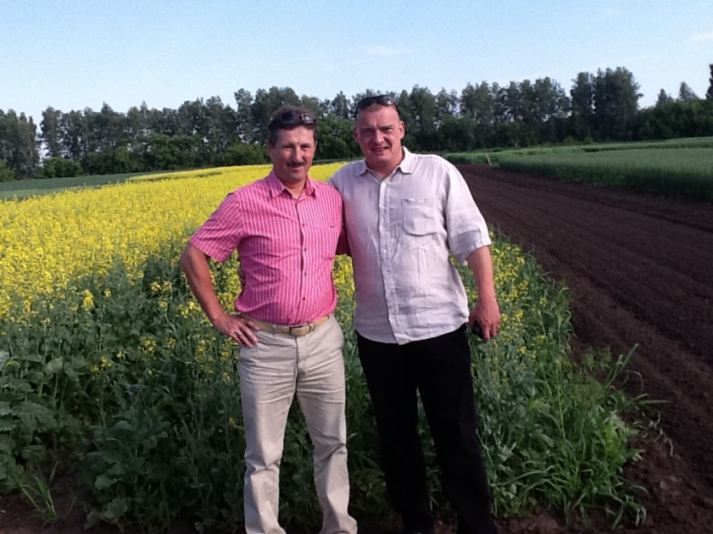
Всходы по вариантам посевов

Slide 27
Физическая урожайность культур ( «Комсомольский», 2013)
Делянка | Уф, ц/га Рапс | Делянка | Уф, ц/га Горох
8 | 4,4 | 2 | 24,3
4 | 12,0 | 6 | 18,7
104 | 5,9 | 102 | 18,1
108 | 11,3 | 106 | 20,3
208 | 11,3 | 206 | 17,3
204 | 10,8 | 202 | 19,2
304 | 8,5 | 302 | 22,9
308 | 10,2 | 306 | 20,2
408 | 11,9 | 406 | 20,4
404 | 11,3 | 402 | 21,7
В среднем по вариантам технологий
МСС | 8,2 | МСС | 19,4
СС | 11,3 | СС | 21,2

Slide 28
Физическая урожайность культур по вариантам технологий в 2014г.
Технология | Культура в севообороте | Урожай, ц/га | В среднем по технологии
ОСС | Пшеница по Пч | 9,9 | 6,5
 | Пшеница по Пх | 9,7
МСС | Горох по Пш | 4,6 | 8,6
 | Пшеница по Р | 6,7
 | Пшеница по Г | 10,9
 | Рапс по Пш | 12,1
СС | Горох по Пш | 1,5 | 5,7
 | Пшеница по Р | 5,6
 | Пшеница по Г | 10,6
 | Рапс по Пш | 4,9

Slide 29
Физическая урожайность культур по вариантам технологий в 2015г.
Технология | Культура в севообороте | Урожай, ц/га | В среднем по технологии
ОСС | Пшеница по Пч | 25,4 | 18,5
 | Пшеница по Пх | 24,2
МСС | Горох по Пш | 8,8 | 15,6
 | Пшеница по Р | 18,8
 | Пшеница по Г | 19,1
 | Рапс по Пш | -
СС | Горох по Пш | 4,7 | 8,5
 | Пшеница по Р | 9,1
 | Пшеница по Г | 11,6
 | Рапс по Пш | -

Slide 30
Полевой опыт по оценке влияния ширины междурядий и нормы высева культур в севообороте (ООО КХ «Партнер», 2013)

Slide 31
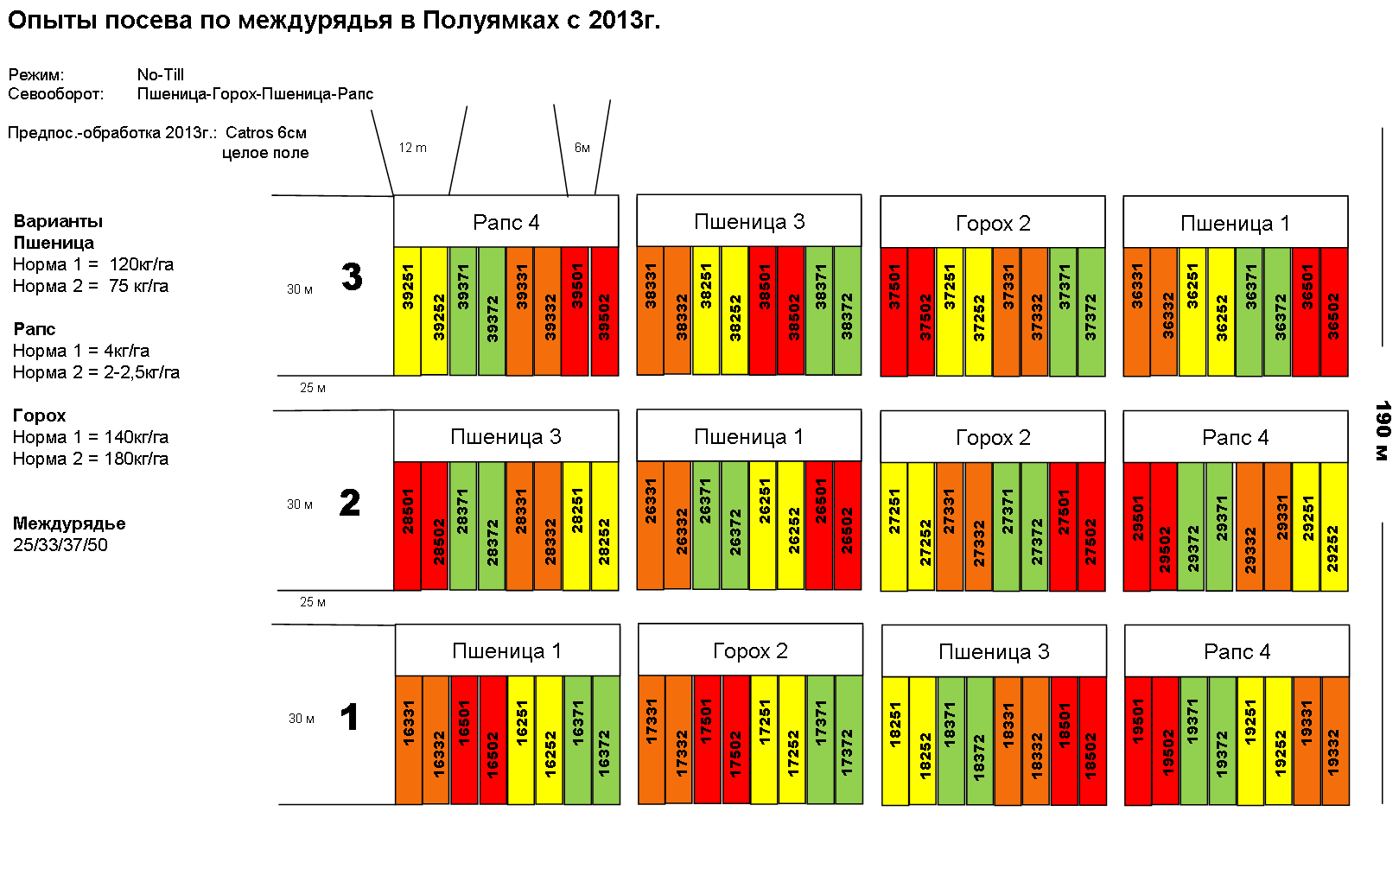
Полевой опыт по ширине междурядий и норме высева

Slide 32
Зависимость урожая рапса от ширины междурядий и нормы высева семян (2013)
(1 – 25,0см, 2 – 33,3см, 3 – 37,5см, 4 – 50,0см) (Ряд 1 – 2,5кг/га, ряд 2 – 4,0кг/га)

Slide 33
Зависимость урожая гороха от ширины междурядий и нормы высева семян (2013)
(1 – 25,0см, 2 – 33,3см, 3 – 37,5см, 4 – 50,0см) (Ряд 1 – 140кг/га, ряд 2 – 180кг/га)

Slide 34
Зависимость урожая культур от ширины междурядий и нормы высева семян (2014г.)
Рапс |  |  | Пшеница по Г
Вм, см | Нв, кг/га | Уф, ц/га | Вм, см | Нв, кг/га | Уф, ц/га
25 | 4,0 | 19,8 | 25 | 120 | 15,5
25 | 2,5 | 12,8 | 25 | 75 | 19,5
33 | 4,0 | 12,1 | 33 | 120 | 11,9
33 | 2,5 | 17,5 | 33 | 75 | 16,4
37,5 | 4,0 | 10,8 | 37,5 | 120 | 9,9
37,5 | 2,5 | 12,5 | 37,5 | 75 | 16,1
50 | 4,0 | 8,1 | 50 | 120 | 6,4
50 | 2,5 | 13,3 | 50 | 75 | 12,8

Slide 35
Зависимость урожая культур от ширины междурядий и нормы высева семян (2014г.)
Горох |  |  | Пшеница по Р
Вм, см | Нв, кг/га | Уф, ц/га | Вм, см | Нв, кг/га | Уф, ц/га
25 | 120 | 2,7 | 25 | 120 | 11,4
25 | 75 | 4,0 | 25 | 75 | 13,2
33 | 120 | 6,8 | 33 | 120 | 15,0
33 | 75 | 7,7 | 33 | 75 | 15,8
37,5 | 120 | 2,1 | 37,5 | 120 | 11,5
37,5 | 75 | 4,8 | 37,5 | 75 | 11,4
50 | 120 | 3,8 | 50 | 120 | 8,8
50 | 75 | 5,6 | 50 | 75 | 9,0

Slide 36
Затраты на возделывание зерновых и з/б культур в Алтайском крае, руб./га
(Источник: Итоги развития АПК, 2014г.)
Статьи затрат | 2008 г. | 2010 г. | 2011г. | 2012 г. | 2013 г. | 2014 г.
Оплата труда с начислениями (1,9р) | 477,1 | 643,7 | 690,7 | 777,7 | 805,1 | 908,4
Семена (1,5р) | 725,2 | 740,4 | 855,2 | 1052,0 | 1261,2 | 1088,4
Удобрения (1,8р) | 106,3 | 100,3 | 139 | 179,7 | 172,6 | 191,7
Хим. средства (2,6р) защиты растений | 166,9 | 168,2 | 209,3 | 276,3 | 337,9 | 428,1
Электроэнергия | 52,9 | 76,5 | 75,7 | 80,7 | 90,6 | 84,7
Нефтепродукты 1,4 | 832,4 | 679,1 | 711,4 | 884,2 | 1078,3 | 1178,2
Содержание основных средств | 1050,4 | 1172,3 | 1266,5 | 1493,0 | 1756,0 | 1678,3
Прочие | 759,5 | 803,1 | 1011,5 | 939,5 | 1164,5 | 1184,9
ИТОГО (1,6р) | 4170,8 | 4383,7 | 4959,4 | 5683,0 | 6666,2 | 6742,8

Slide 37
Динамика средних цен реализации зерна в Алтайском крае, руб./т
(Источник: Алтайкрайстат)

Slide 38
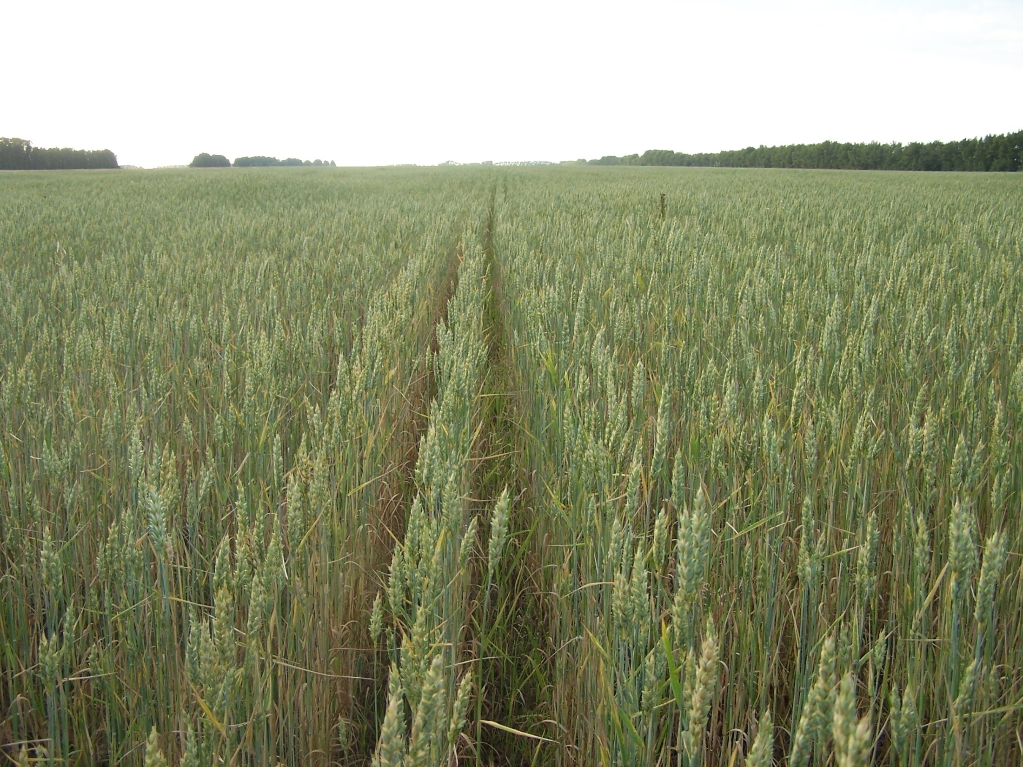
Рентабельность производства культур в Алтайском крае (источник: Итоги развития АПК края 2014г)
Культуры | 2008 | 2009 | 2010 | 2011 | 2012 | 2013 | 2014 | В среднем
Зерно зерновых и зернобобовых культур - всего | 45,8 | 19,3 | 33,2 | 39,7 | 23,4 | 19,4 | 24,0 | 29,3
в т. ч. Пшеница | 52,4 | 65,1 | 19,9 | 22,8 | 20,2 | 20,7 | 28,2 | 32,8
Рожь | 47,2 | -1,1 | -20,5 | 35,0 | 37,6 | 11,3 | 25,4 | 19,3
Гречиха | 33,8 | 41,8 | 169,1 | 172,7 | 45,2 | 16,8 | 37,0 | 73,8
Ячмень | 33,1 | 6,6 | 31,6 | 31,8 | 27,3 | 20,7 | 12,5 | 23,4
Овес | 12,6 | 7,5 | 11,1 | 25,8 | 14,3 | 10,9 | -14,1 | 9,7
Подсолнечник | 80,8 | 48,3 | 90,8 | 47,1 | 57,6 | 54,8 | 31,8 | 58,7
Соя | 109,6 | 89,9 | 144,0 | 43,6 | 61,5 | 61,5 | 90,7 | 85,8
Рапс | 31,3 | 31,7 | 56,0 | 44,1 | 29,5 | 22,3 | 2,5 | 31,1

Slide 39
Урожайность зерновых культур и экономические результаты производства зерна в Алтайском крае (Источник: Итоги развития АПК, 2014г.)
Ранги группировок по урожайности зерновых культур, ц/га | Кол-во организаций в группе | Затраты на 1 га, руб. | Коммерческая себестоимость 1 тонны зерна, руб. | Цена реализации 1 т, руб. | Рентабель-ность, %
меньше 5 | 88 | 3261 | 6188 | 6647 | 7,4
от 5 до 10 | 287 | 5283 | 5546 | 6324 | 14,0
от 10 до 12 | 82 | 5685 | 4656 | 6420 | 37,9
от 12 до 15 | 108 | 7786 | 5247 | 6730 | 28,3
от 15 до 20 | 107 | 8667 | 5303,0 | 6551 | 23,5
от 20 до 25 | 49 | 10380 | 4687 | 6027 | 28,6
свыше 25 | 20 | 14500 | 4428 | 6505 | 46,9
В среднем по краю | 741 | 6754,9 | 5202,7 | 6452,5 | 24,0

Slide 40
Опыт эффективного внедрения сберегающих технологий производства зерна в Алтайском крае (2005-2014гг. )
№ | Хозяйство | Технология | Глубина обработки, см | Урожайность, ц/га | Клейковина, % | Протеин, % | Запасы/Расход влаги, мм/ц
1 | ООО «Вирт» Целинный район | no-till | 0 | 27,0 | 28,0 | 14,1 | 256/9,5
2 | ФГУП ПЗ «Комсомольское» Павловского района | мульчирующая | 12,1 | 19,1 | 29,5 | 14,4 | 238/12,5
3 | ОАО «Кипринское» Шелаболихинского района | минимальная | 18,3 | 18,0 | 30,2 | 14,6 | 222/12,3
4 | СПК «Колос» Романовского района | интенсивная | 21,4 | 21,8 | 29,7 | 14,5 | 266/12,2

Slide 41
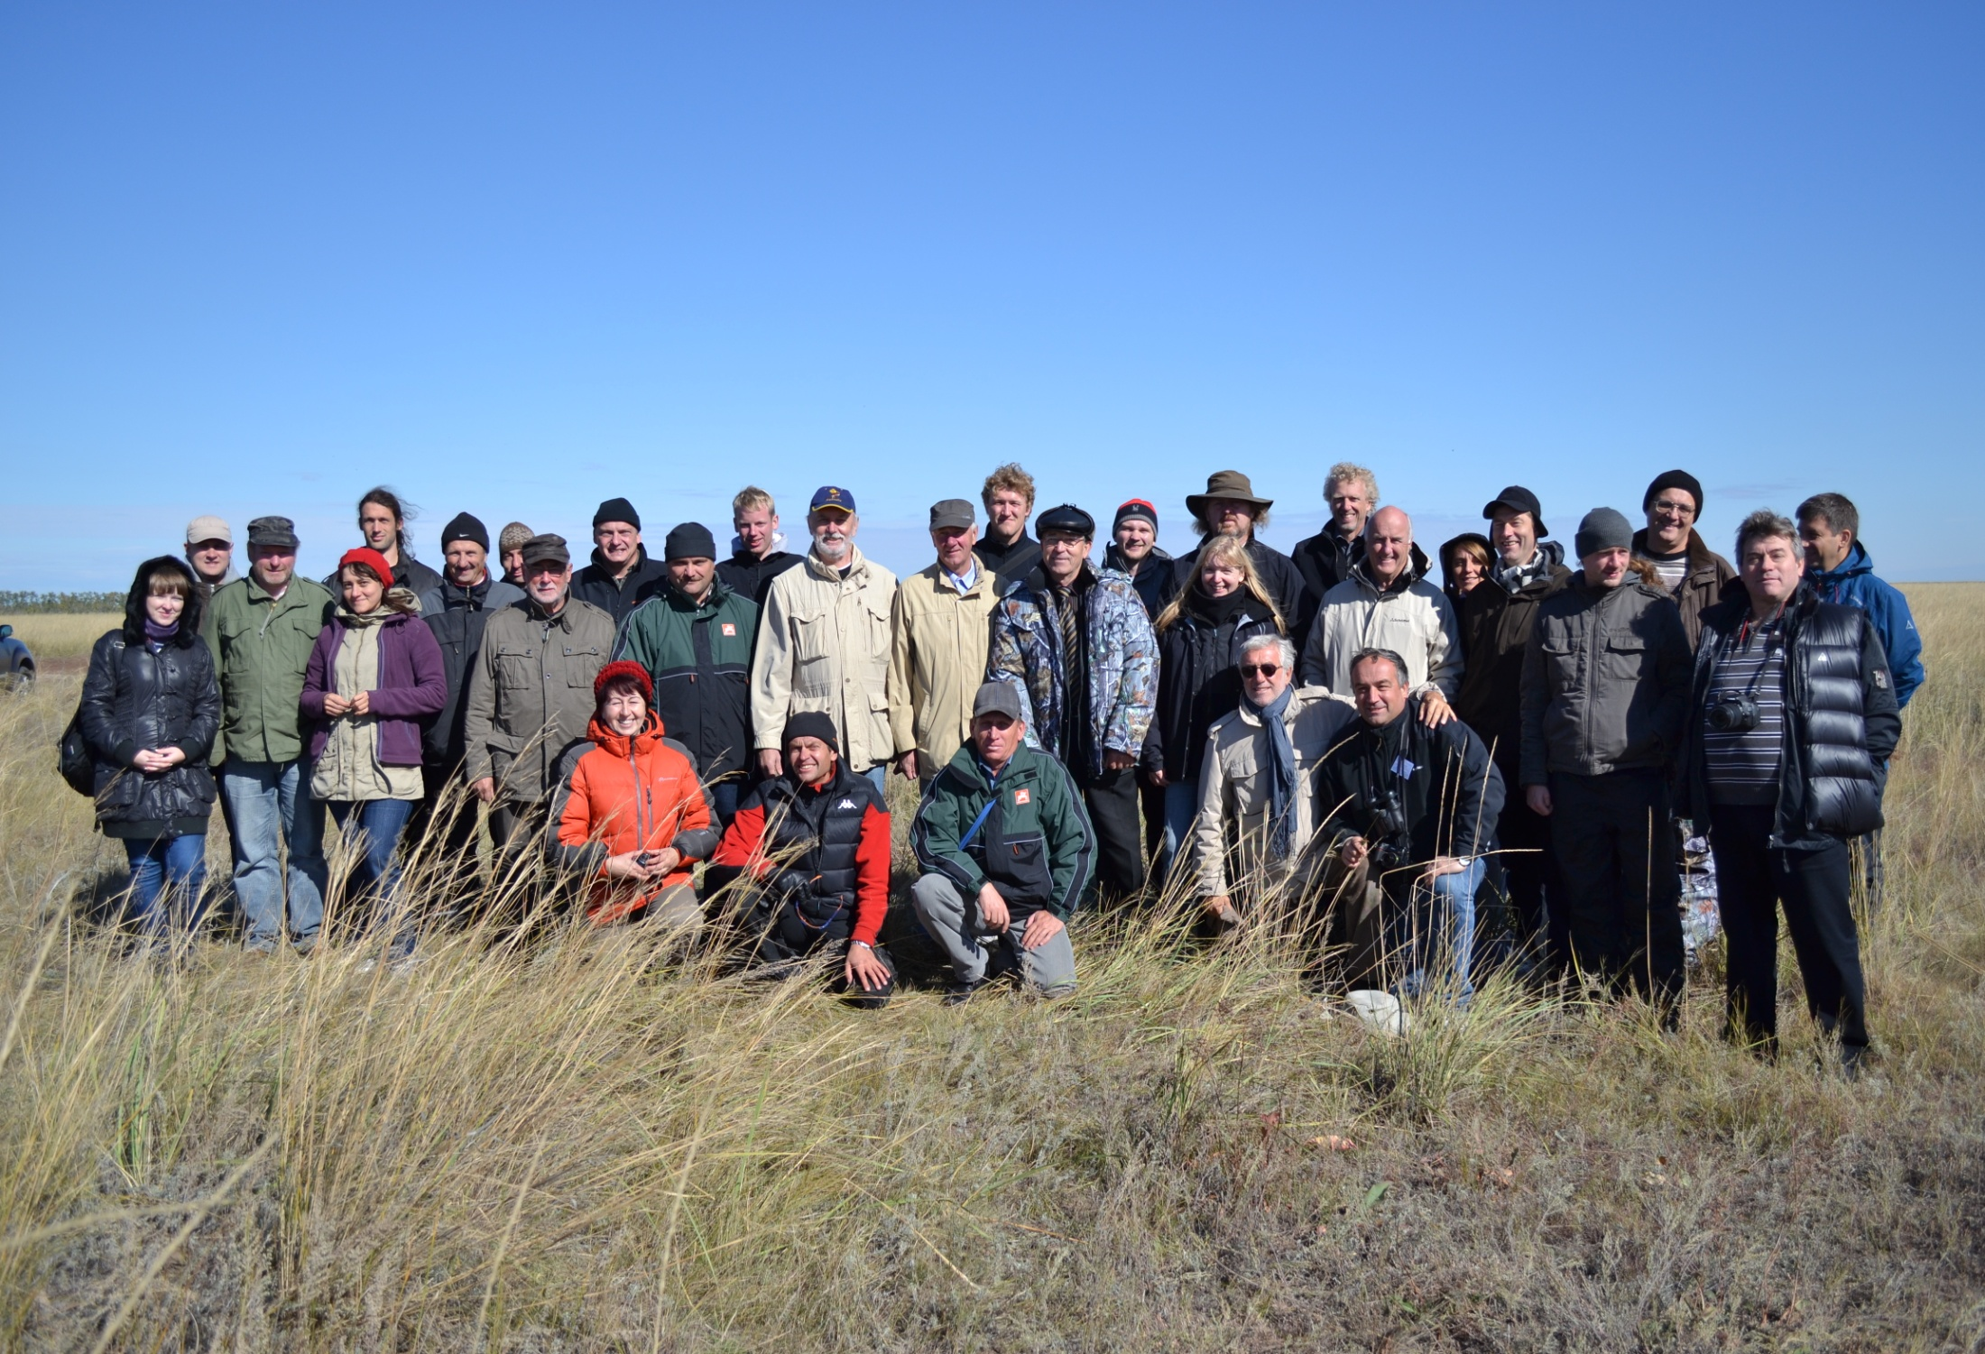
Спасибо за внимание!

